Slide 1
Geografia delle reti - I Modulo Città sostenibile, mobilità alla scala urbana
EC 503
A.A. 2020/2021
Dott. Giuseppe Borruso
DEAMS - Dipartimento di Scienze Economiche, Aziendali, Matematiche e Statistiche "Bruno de Finetti" Università degli Studi di Trieste
Email. giuseppe.borruso@econ.units.it
Tel. 040 558 7008
skype. giuseppe.borruso
twitter. @gborruso
Notes:
Università degli Studi di Trieste
Email. giuseppe.borruso@econ.units.it
Tel. 040 558 7008
Nei lucidi segnati con l’asterisco (*) in nota è stato elaborato del materiale didattico prodotto da Jean-Paul Rodrigue (v. riferimenti copyright a seguire): il sottoscritto ha provveduto a tradurre, elaborare e adattare il materiale al corso in oggetto.
Copyright © 1998-2010, Dr. Jean-Paul Rodrigue, Dept. of Global Studies & Geography, Hofstra University. For personal or classroom use ONLY.

Slide 2
Argomenti
…
Domanda di trasporto: determinanti
Suburbanizzazione -> ciclo di vita delle città
Forma urbana e trasporti

Slide 3
Definizione
Una città può essere definita “smart”quando gli investimenti in capitale umano e sociale e nelle infrastrutture tradizionali (trasporti) e moderne (ICT) alimentano uno sviluppo economico sostenibile e un’elevata qualità della vita, con una gestione saggia delle risorse naturali, attraverso un metodo di governo partecipativo

Slide 4
Sostenibilità urbana: premessa
La città è per definizione insostenibile
rientra nell'ottica della sostenibilità venendo essa stessa intesa:
come risorsa (“derivata”),
luogo di espressione della cultura materiale di una civiltà,
luogo in cui si intrecciano opportunità, valori, informazioni, eventi, vita economica, sociale, culturale.
Le risorse naturali riforniscono la città ma i prodotto materiali e immateriali derivanti dalle attività antropiche conferiscono alla città la sua forma specifica, le sue peculiarità, il suo carattere dinamico (Diappi e Campeol, 2000).
sviluppo urbano sostenibile (Pearce):
quello nel cui ambito il conseguimento delle aspirazioni di sviluppo (urbano) deve essere sostenibile nel tempo e
garantire la costanza, quando non la crescita:
del capitale naturale (Stock e flussi di risorse naturali);
del capitale artificiale inteso come capitale fisso sociale;
del capitale tecnico, finanziario, del know how.

Slide 5
Sostenibilità urbana
Definizione:
Offrire alla popolazione un ambiente urbano adeguato, occupazione, cibo, riparo (=abitazioni) e trasporto
Senza compromettere il benessere della futura popolazione della città
Senza compromettere il benessere dell’area circostante la città
Con un limitato danno ambientale, una buona conservazione delle risorse (acqua, terra, energia) e con la capacità di gestire il cambiamento
Equità intergenerazionale
Le città del futuro dipenderanno dall’eredità (in termini di risorse e ambiente) che riceveranno dalle città del presente.
I capitali (in senso esteso: economici, sociali, naturali, ecc.) passati alle generazioni future dovranno essere almeno uguali agli attuali
Equità sociale / intragenerazionale
Equa distribuzione delle risorse all’interno della generazione attuale:
La città dovrebbe rappresentare luogo di uguali opportunità e non essere un agente di segregazione.

Slide 6
Mobilità urbana tradizionale
Pedonalità
Ciclabilità
Trasporto privato individuale
Taxi
Trasporto pubblico locale
Rete tranviaria
Rete di autobus
Rete metropolitana

Slide 7
Mobilità urbana ‘smart’
Ciclopedonalità
Car sharing / car pooling
Uber
ICT e ottimizzazione

Slide 8
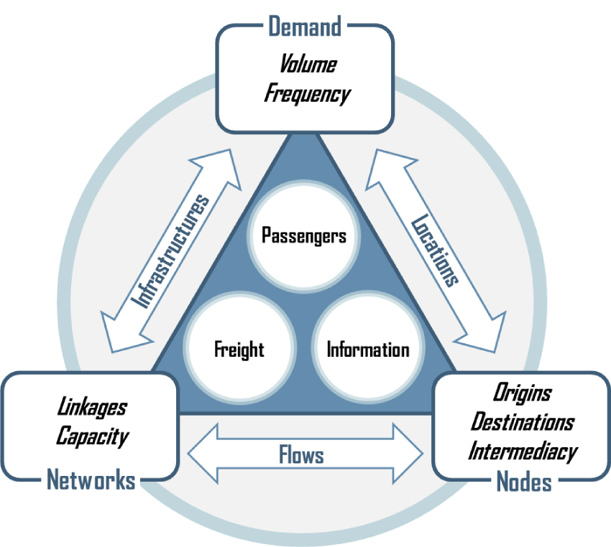
The Transport System

Slide 9
The Transport System
Demand. A derived function for the movement of people, freight and information for a variety of socioeconomic activities.
Nodes. Where movements are originating, ending and transiting (intermediacy); points of entry or exit in a transport system. They vary according to the geographical scale being considered ranging from local nodes (such as a subway station) to global nodes (such as port or airport terminals).
Networks. Composed of a set of linkages expressing the connectivity between places and the capacity to handle passenger or cargo volumes.
Locations. Nodes where demand is expressed as an origin, destination or point of transit. The level of spatial accumulation of socioeconomic activities (production and consumption) jointly defines demand and where this demand is taking place.
Flows. The amount of traffic over a network composed of nodes and linkages. This is jointly a function of the demand and the capacity of the linkages to support them.
Infrastructures. The conveyances such as roads and terminals expressing the physical reality of a network and designed to handle a demand with specific volume and frequency characteristics. Facilities enabling access to a network are jointly characterized by their centrality and the linkages that radiate from them.

Slide 10
Growth Factors in Transport Demand
Passengers
Freight
Passenger or ton-kms
Growth in production and consumption
Income growth
Quantity of Passengers or Freight
Industrial relocation
Economic specialization
Suburbanization
KM
Average Distance

Slide 11
Passengers Mobility Transition
Industrial Revolution
Mass Production
Globalization
Individual
Motorized
Collective
Non-motorized
Economic Development

Slide 12
Fasi dell’urbanizzazione
Anticipazione
Fase iniziale
fase di transizione
Fase finale
100
Transizione demografica
Migrazioni campagna - città
80
Paesi industrializzati
Società rurale
Paesi di nuova industrializzazione
Società urbana
60
Popolazione urbana
40
Paesi meno sviluppati
20
Urbanizzazione
0
Tempo
Elaborato da:Rodrigue J. P., Transport and the Urban Environment Topic 5 - Transportation and Urban Sustainability
Copyrights 1999-2002, Dr. Jean-Paul Rodrigue Hofstra University, Dept. of Economics and Geography
Notes:
Source: Adapted from Peters and Larkin, 1999.

Slide 13
Urbanizzazione e ciclo di vita della città
Anticipazione
Il ciclo di vita delle città
Nucleo centrale (città centrale)
Anello (municipalità suburbane circostanti)

Slide 14
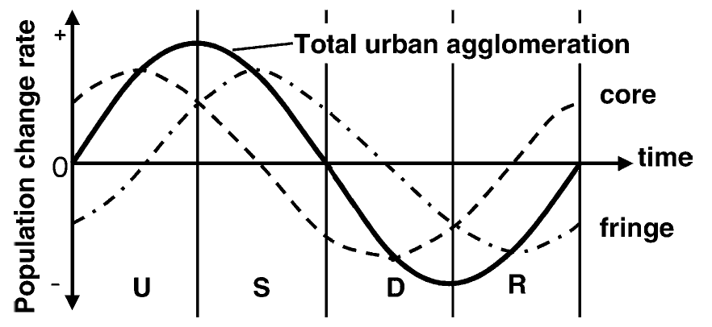
Il ciclo di vita urbana (Van den Berg et al., 1982; Paddison, 2001)
Anticipazione

Slide 15
Sviluppo dei trasporti e sviluppo urbano
Linee tramviarie
Autostrade
A piedi
10 km
Tramway
Bicicletta
Automobile
Automobile (autostrada)
Spazio urbano percorribile in 1 ora a seconda delle diverse modalità di trasporto
Copyright © 1998-2010, Dr. Jean-Paul Rodrigue, Dept. of Global Studies & Geography, Hofstra University. For personal or classroom use ONLY. This material (including graphics) is not public domain and cannot be published, in whole or in part, in ANY form (printed or electronic) and on any media without consent. This includes conference presentations. Permission MUST be requested prior to use.
Notes:
15
Source: adapted from P. Hugill, (1995), p. 213.

Slide 16
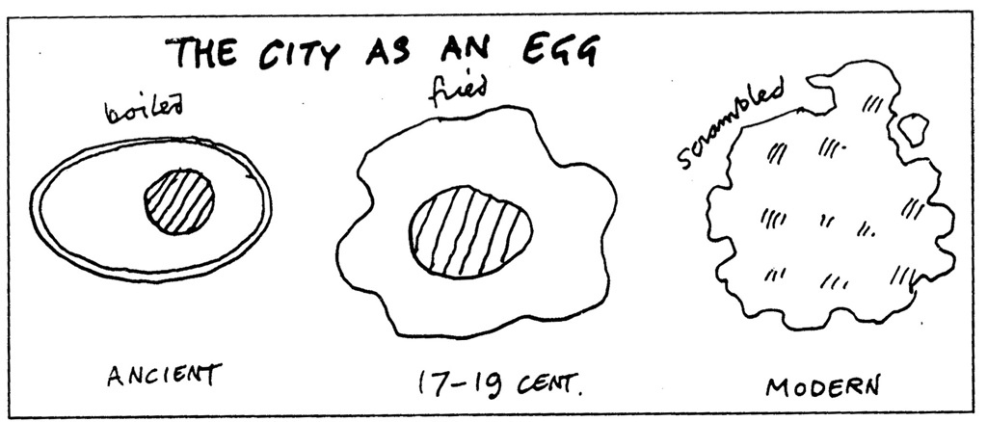
The Eggs of Price: An Ovo-Urban Analogy
Ancient: dense, compact, protected by walls;
17 – 19° century: urban expansion, industrialization:
Core – place of reference
Ring – industries; residential
Sprawl – loss of the core
Future: back to the core? Which recipe?
http://bigthink.com/strange-maps/534-the-eggs-of-price-an-ovo-urban-analogy

Slide 17
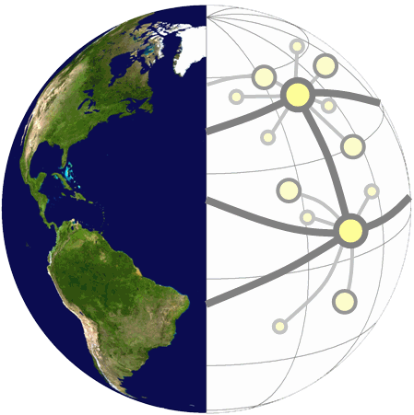
Le scale dell’organizzazione spaziale dei trasporti
 |  | Nodi | Collegamenti | Relazioni
Globale |  | Gateways and hubs (aeroporti e porti) | Linee aeree e marittime | Investmenti, commercio e produzione
Regionale |  | Città | Corridoio (linee ferroviarie, autostrade, canali) | Sistemi urbani e hinterland
Locale |  | Occupazione e attività commerciali | Strade e sistemi di transito | Commuting e distribuzione

Slide 18
L’ultimo miglio nella distribuzione commerciale
Massification
Atomization
Frequency
Capacity
GLOBAL
HINTERLAND
REGIONAL
LOCAL
Shipping Network
Corridor
Segment
Customer
“Last Mile”
Gateway
Inland Terminal
Distribution
Center

